Slide 1

Tuần 2
TIẾNG VIỆT 4
Tập 1
Luyện từ và câu:
Dấu gạch ngang

Slide 2



Slide 3



Em hãy nhắc lại kiến thức về dấu gạch ngang đã học ở lớp 3.
Dấu gạch ngang dùng để đánh dấu lời nói của các nhân vật trong đối thoại.

Slide 4


Slide 5


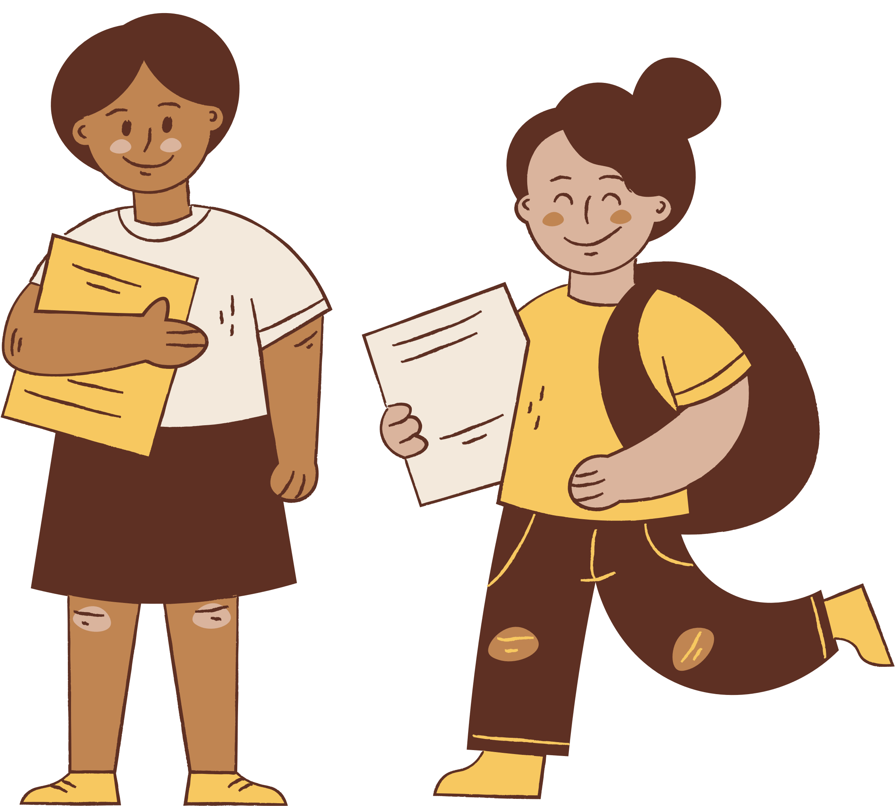
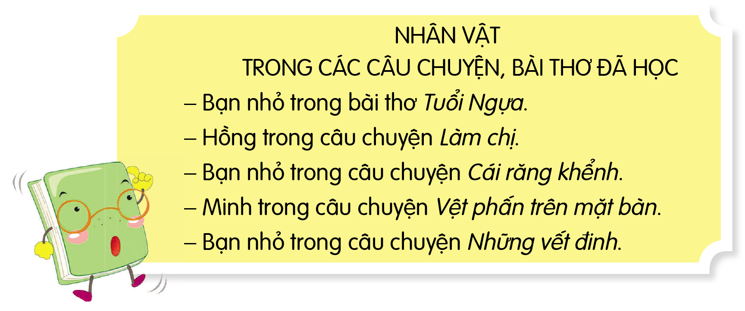
Thảo luận nhóm đôi
Dấu gạch ngang trong bảng sau được dùng để làm gì?

Slide 6

Trong bảng trên, dấu gạch ngang được dùng để đánh dấu các ý trong một đoạn liệt kê.

Slide 7


Dựa vào hoạt động 1, em hãy rút ra bài học về dấu gạch ngang?
Dấu gạch ngang được dùng để đánh dấu các ý trong một đoạn liệt kê.

Slide 8


Slide 9
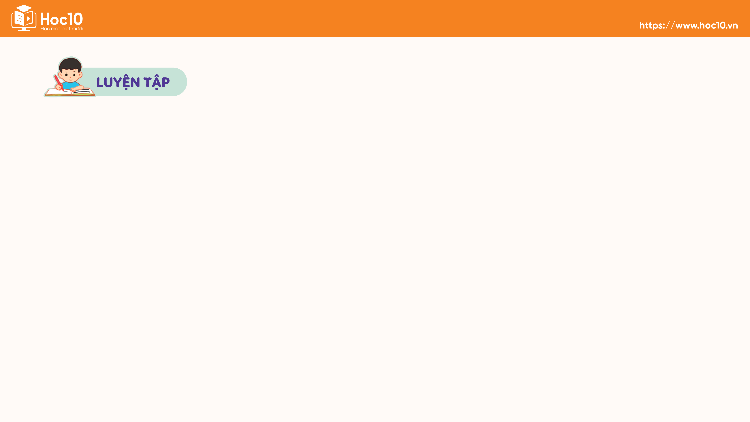
Bài tập 1: Viết lại đoạn văn sau bằng cách sử dụng dấu gạch ngang để đánh dấu các ý được liệt kê
Trẻ em có bổn phận sau đây: yêu quý, kính trọng, hiếu thảo với ông bà, cha mẹ, kính trọng thầy giáo, cô giáo, lễ phép với người lớn, thương yêu em nhỏ, đoàn kết với bạn bè, giúp đỡ người già yếu, người khuyết tật, tàn tật, người gặp hoàn cảnh khó khăn.

Slide 10
ĐÁP ÁN
Trẻ em có bổn phận sau đây:
Yêu quý, kính trọng, hiếu thảo với ông bà, cha mẹ.
Kính trọng thầy giáo, cô giáo.
Lễ phép với người lớn.
Thương yêu em nhỏ.
Đoàn kết với bạn bè.
Giúp đỡ người già yếu, người khuyết tật, tàn tật, người gặp hoàn cảnh khó khăn.

Slide 11
Bài tập 2: Hãy viết một đoạn văn ngắn kể về những đức tính tốt của em, trong đó có sử dụng dấu gạch ngang để đánh dấu các ý được liệt kê.
Đoạn văn tham khảo
Mặc dù còn phải cố gắng rèn luyện nhiều nhưng em là một cô bé có nhiều ưu điểm:
Biết giúp đỡ bạn bè và những người xung quanh.
Luôn chăm chỉ và quyết tâm trong học tập.
Biết giúp đỡ bố mẹ làm việc nhà.
Biết lễ phép với người lớn tuổi.

Slide 12


Slide 13


Viết một đoạn văn chủ đề tự chọn có sử dụng
dấu gạch ngang
Chuẩn bị
Góc sáng tạo: Em tuổi gì?

Slide 14


Slide 15


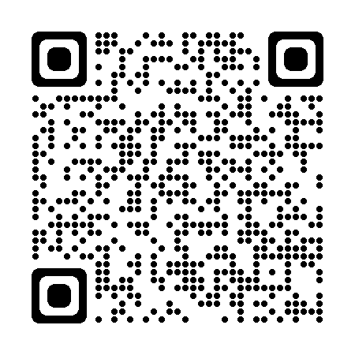
Để kết nối cộng đồng giáo viên và nhận thêm nhiều tài liệu giảng dạy,
mời quý thầy cô tham gia Group Facebook
theo đường link:
Hoc10 – Đồng hành cùng giáo viên tiểu học
Hoặc truy cập qua QR code

